Slide 1

Государственное образовательное учреждение
высшего профессионального образования
Национальный исследовательский
«Томский политехнический университет»
Институт природных ресурсов
Кафедра геоэкологии и геохимии
РЕФЕРАТ
по дисциплине «Математика»
на тему: «Основные классы чисел»
Выполняла студентка группы 2Г31
Никулина Е.А.
Преподаватель: Тарбокова Т.В.

Slide 2
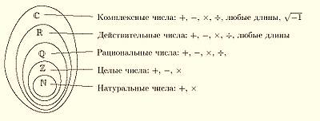
Число – одно из основных понятий математики, позволяющее выразить
результаты счета или измерения
.
Введение

Slide 3
Основные классы чисел
.

Slide 4
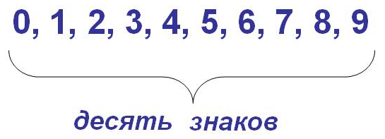
Натуральные числа
Натуральными называют числа, используемые при счете (нумерации, перечислении) предметов, всегда являются положительными.
Обозначают символом N
Наименьшее натуральное число – 1
Наибольшего натурального числа не существует.
Ноль не считается натуральным числом.

Slide 5
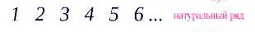
Натуральные числа
Натуральный ряд – это последовательность всех натуральных чисел.
В натуральном ряду каждое число больше предыдущего на 1.
Он бесконечен, поэтому наибольшего числа не существует.

Slide 6

Целые числа
К целым числам относятся: натуральные числа ( 1, 2, 3, …,n) и числа противоположные натуральным (-1, -2, -3,…, -n ), так же число нуль (0).
Множество целых чисел обозначают буквой Z.
Наибольшего и наименьшего целого числа не существует.

Slide 7

Рациональные числа
Рациональные числа – это целые и дробные числа (обыкновенные дроби, конечные десятичные дроби и бесконечные периодические дроби).
Множество рациональных чисел обозначается заглавной английской буквой Q .
Пример рациональных чисел:

Slide 8

Рациональные числа
Множество Q включает в себя множество целых чисел (Z) и натуральных чисел (N).
Любое рациональное число можно представить в виде дроби, у которой числитель принадлежит целым числам, а знаменатель – натуральным.
a/b, где a ∈ Z, а b ∈ N.
Пример:

Slide 9

Действительные (вещественные) числа
Действительные числа- это математическая абстракция, возникшая из потребности измерения геометрических и физических величин окружающего мира, а также проведения таких операций как извлечение корня, вычисление логарифмов, решение алгебраических уравнений.
Они предназначены для измерения непрерывности величин.

Slide 10
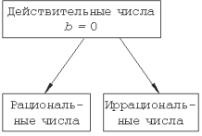
Действительные (вещественные) числа
Действительные числа состоят из положительных действительных чисел, отрицательных действительных чисел и числа ноль.
R = R − ∪ {0} ∪ R +

Slide 11
Действительные (вещественные) числа
Иррациональное числа — это вещественные числа, которые не является рациональным.
Обозначается множество иррациональных чисел большой английской буквой I.
Примеры иррациональных чисел:
π = 3.141592653…
e = 2.718281828…
√2 = 1.414213562…
ln3 = 1.098612289…

Slide 12
Комплексные числа
Комплексным числом z называется число вида,
z = a+bi, где a и b – действительные числа, i – так называемая мнимая единица.
Число a называется действительной частью (Rez) комплексного числа z, число b называется мнимой частью (Imz) комплексного числа z.
Множество комплексных чисел обозначается С, а z ϵ C— элемент данного множества.

Slide 13
Комплексные числа
Задание: записать действительную и мнимую части чисел
Ответ:

Slide 14
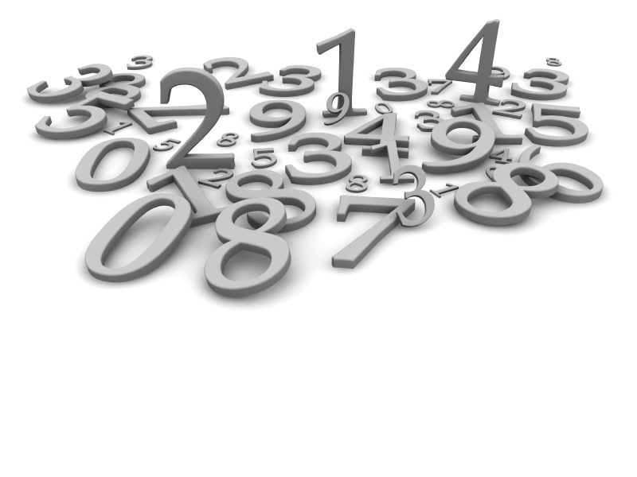
Заключение
Современная наука встречается с величинами такой сложной природы, что для их изучения приходится изобретать все новые виды чисел.
К настоящем у времени существуют общепринятые уровни обобщения чисел: натуральные, рациональные, действительные, комплексные и многие другие.

Slide 15
Спасибо за внимание!

